Slide 1
Dvodimenzionalno polje

Slide 2
Dvodimenzionalno polje
Dvodimenzionalno polje se može predočiti tablicom s zadanim brojem redaka i stupaca.
Položaj člana unutar dvodimenzionalnog polja označen je sa dva cjelobrojna indeksa.
Prvi indeks određuje redak, a drugi stupac

Slide 3
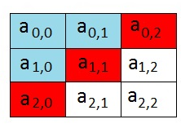
Indeksi retka i stupca
Element matrice

Slide 4
Deklaracija
Naziv polja
Redak
Stupac

Slide 5
Deklaracija
Prve zagrade označavaju broj retka, a druge broj stupca.
Raspored elemenata unutar matrice određen je indeksima koji započinju sa a_{0,0,} a završavaju sa a_{i,j}
što u prijevodu znači da krajnji indeksi matrice završavaju s korisnikovim odabirom stupca i retka

Slide 6
Primjer matrice

Slide 7
Zadatak 1
Napraviti fiksni unos stupaca i redaka

Slide 8
Zadatak 1

Slide 9
Zadatak 2
Napraviti unos redaka i stupaca matrice preko tipkovnice.

Slide 10
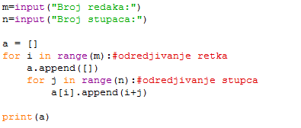
Zadatak 2

Slide 11
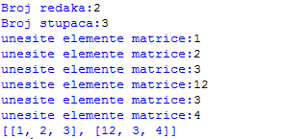
Zadatak 3
Omogućiti tipkovnički unos redaka i stupaca te elemenata matrice.

Slide 12
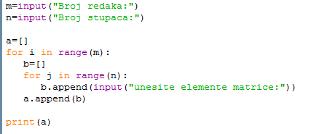
Zadatak 3

Slide 13
Zadatak 4
Pomnožiti svaki element matrice s brojem 3

Slide 14
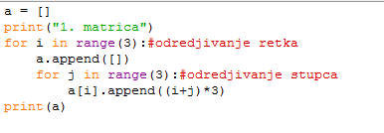
Zadatak 4

Slide 15
Zadatak 5
Kreirati dvije matrice s fiksnim elementima i zbrojiti ih.

Slide 16
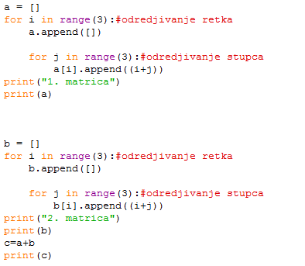
Zadatak 5

Slide 17
Zadatak 6
Preko tipkovnice unesite množitelj matrice s fiksno određenim elementima.

Slide 18
Zadatak 6

Slide 19
Zadatak 7
U matrici fiksnih redaka i sutpaca te automatskog unosa elemenata pomnožite redak i stupac

Slide 20
Zadatak 7

